Slide 1


Trò chơi “Cái gì xuất hiện”
* Cách chơi: Trên màn hình của cô nếu xuất hiện hình ảnh gì thì các con hãy đọc tên thật to hình ảnh ý nhé.
* Luật chơi: Bạn nào đọc nhanh nhất, bạn đó giành chiến thắng.

Slide 2


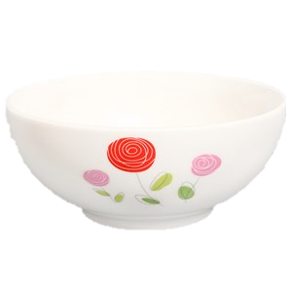

Slide 3
Trò chơi “Cái gì biến mất”
* Cách chơi: Trên màn hình của cô sẽ xuất hiện rất nhiều hình ảnh chúng mình hãy quan sát thật nhanh xem hình ảnh gì biến mất và các con hãy đọc tên thật to hình ảnh ý nhé.
* Luật chơi: Bạn nào đọc nhanh nhất, bạn đó giành chiến thắng.

Slide 4
